Slide 1
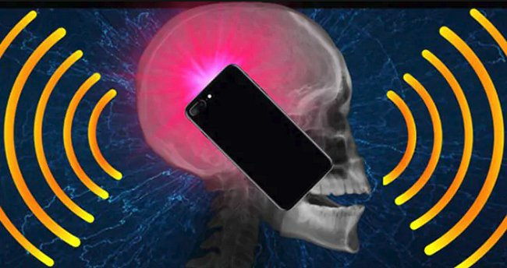
Papà, mamma... Vi spiego come si fa... Un punto di vista differente: visuale di un genitore secondo l’alunno Carlo Palermo di 1 B
Che password usate? Ricordatevi di scrivere sempre le password che scegliete su un foglio, in modo da riuscire sempre ad entrare sulle applicazioni
Spegnete il wi-fi di notte o quando non utilizzate il telefono per evitare di irradiare inutilmente voi stessi e chi vi è accanto
Non tenete il cellulare nella tasca vicino al cuore; in generale è bene sempre evitare di tenere lo smartphone a contatto diretto con il proprio corpo per evitare le onde elettromagnetiche
Cambiate spesso orecchio; quando parlate al cellulare, alternate la telefonata con entrambe le orecchie.

Slide 2
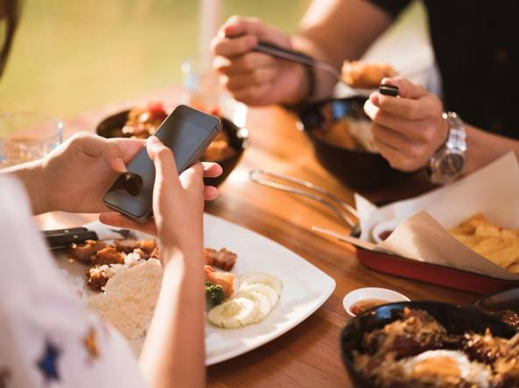
5. Se avete figli sotto i 14 anni non permettetegli di iscriversi sui social
6. Aiutate i vostri figli a riconoscere i casi di cyber bullismo che al giorno d’oggi compare molto su internet
7. Non dimenticate mai le buone maniere; l’imitate l’impulso di controllare continuamente il cellulare a tavola o quando state parlando con qualcuno

Slide 3
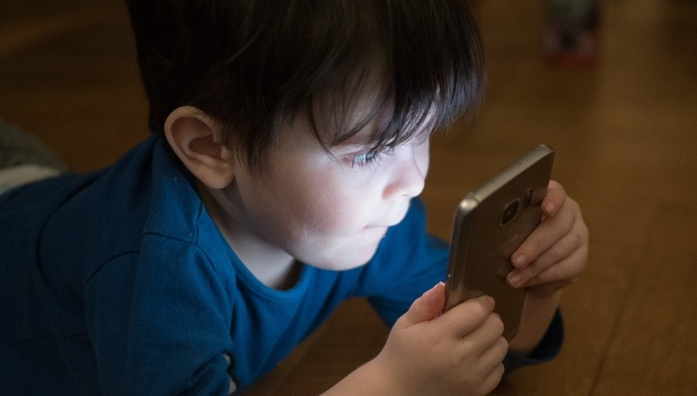
8. Non dormite con il cellulare sotto il cuscino; se proprio dovete lasciarlo acceso mettetelo ad almeno un metro di distanza
9. Ai bambini è meglio non dare il cellulare in mano (soprattutto al giorno d’oggi questo problema è molto frequente in quanto gli si viene dato per fare i giochi in seguito a qualche loro capriccio)
10. NON UTILIZZATE MAI IL CELLULARE MENTRE SIETE ALLA GUIDA!!!

Slide 4
